Slide 1
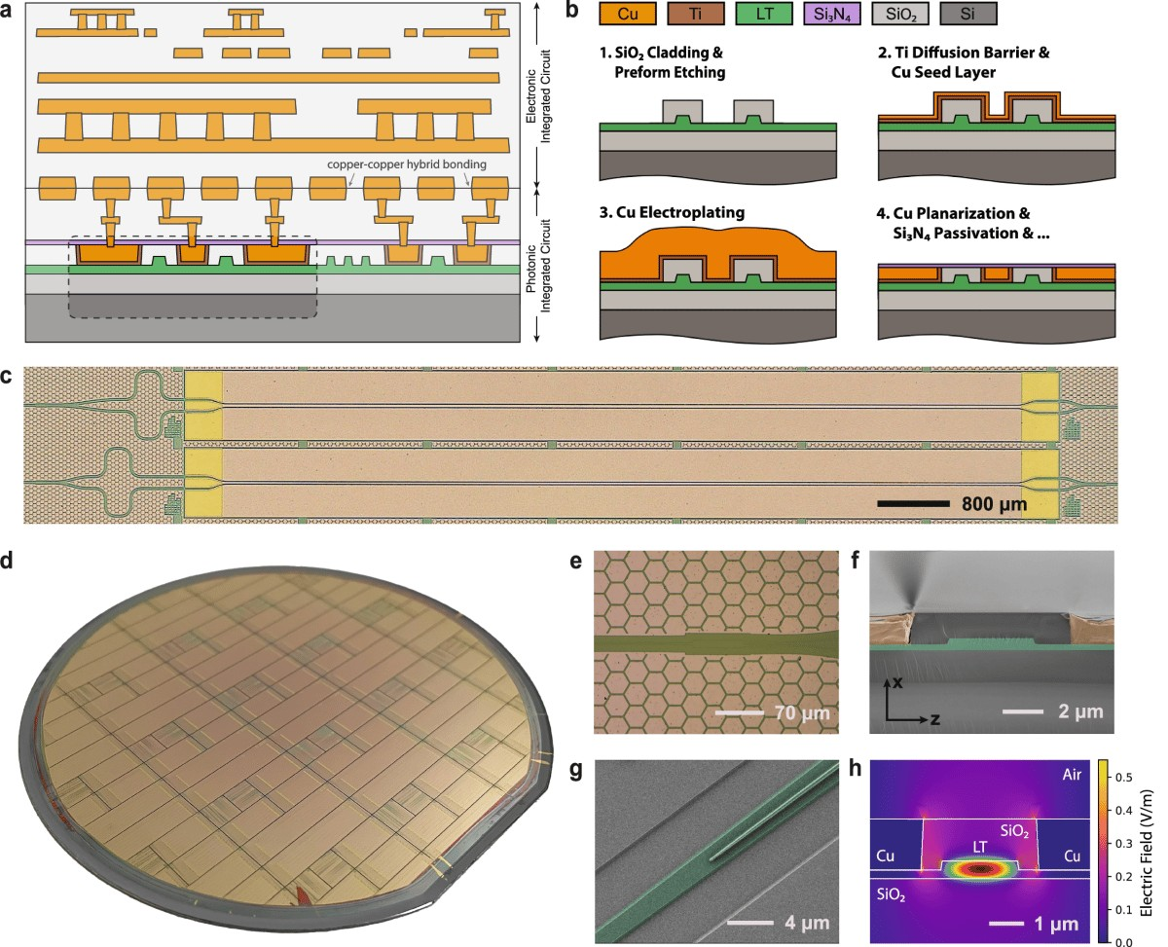
SET 01 / 30
선정 기준과
20편
imec Institutional Repository에서 BEOL 질의가 849건,
subject:(interconnect)가 27건을 돌려줍니다.
849건 중 BEOL 코어 이슈(금속화·패터닝·신뢰성·열)를 다루고,
원문 전문 또는 수치가 담긴 초록에 접근 가능한 논문 20편을 골랐습니다.
Nature Communications · 2026
금속화
05
패터닝
03
신뢰성
07
열
03
대체 배선
02
849
27
20
BEOL 질의
subject:(interconnect)
편 선정

Slide 2
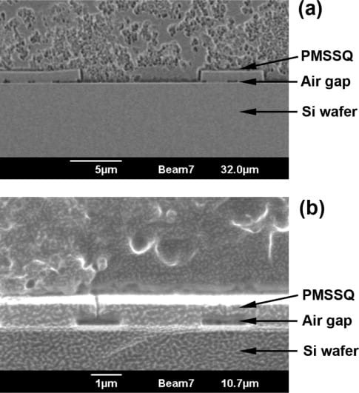
SELECTION · BEOL · 20
849건 중 20편
원문 전문 또는 수치가 담긴 초록에 접근 가능한 논문 20편을 골랐습니다.
#
논문 (제1저자, 연도)
출처
축
전문 접근
01
Selecting alternative metals for advanced interconnects (Soulié, 2024)
J. Appl. Phys. 136, 171101
금속화
CC BY-NC · arXiv
02
Cu1−xAlx films as alternatives to copper (Soulié, 2024)
JVST B 42, 043203
금속화
arXiv
03
First-principles screening of anisotropic metals (Moors, 2022)
Phys. Rev. Mater. 6, 123804
금속화
arXiv
04
Ab initio screening of metallic MAX ceramics (Sankaran, 2021)
Phys. Rev. Mater. 5, 056002
금속화
arXiv
05
Thermally induced anomaly in 18 nm pitch Ru (Shah, 2026)
ACS Appl. Mater. Interfaces 18, 20763
금속화
유료 (초록만)
06
Two metal level semi-damascene with FSAV at 18MP (Murdoch, 2022)
VLSI Symp. 2022
패터닝
imec 무료 전문
07
3-level high aspect ratio supervias (Montero Alvarez, 2022)
IITC 2022
패터닝
imec 무료 전문
08
Scatterometry for 14 nm half-pitch BEOL EUV (Das, 2021)
Proc. SPIE 11611, 116112A
패터닝
벤더 리프린트
09
EM in redundant mesh networks (Zahedmanesh, 2024)
Micromachines 15, 956
신뢰성
CC BY
ScienceDirect · 2012
10
Unit-cell EM compliance in VLSI PDN (Esposto, 2025)
IEEE TDMR 25, 232
신뢰성
Green OA
11
3D modeling of BEOL TDDB, sub-20 nm HP (Fang, 2025)
IEEE TED 72, 2165
신뢰성
유료
12
Current understanding of BEOL TDDB lifetime models (Croes, 2015)
ECS JSS 4, N3094
신뢰성
CC BY-NC-ND
13
LER and spacing variability on BEOL TDDB (Kocaay, 2017)
Microelectron. Reliab. 76-77, 131
신뢰성
유료
14
In-situ SEM of fracture during BEOL microbeam bending (Vanstreels, 2014)
Appl. Phys. Lett. 105, 213102
신뢰성
Bronze OA
15
LF noise in BEOL MIM capacitors (Giusi, 2025)
IEEE TED 72, 1933
신뢰성
imec 무료 전문
16
Thermal modeling for BEOL and BSPDN stacks (Chang, 2024)
ECTC 2024, p.498
열
Green OA
17
Equivalent thermal properties for BEOL stacks (Chang, 2025)
IEEE TCPMT 15, 1708
열
유료
18
Non-uniform power in BSPDN chiplets (Chen, 2025)
arXiv:2508.02284
열
오픈
19
CNT on-chip interconnects (Xu, 2022)
Micromachines 13, 1148
대체 배선
CC BY
20
Graphene interconnect for large SRAM caches (Pei, 2023)
IEEE TED 70, 230
대체 배선
무료 manuscript
금속화
패터닝
신뢰성
열
대체 배선
리포지터리 PDF는 대부분 request-a-copy 제한이라, 오픈액세스·무료 accepted manuscript를 우선했습니다.

Slide 3
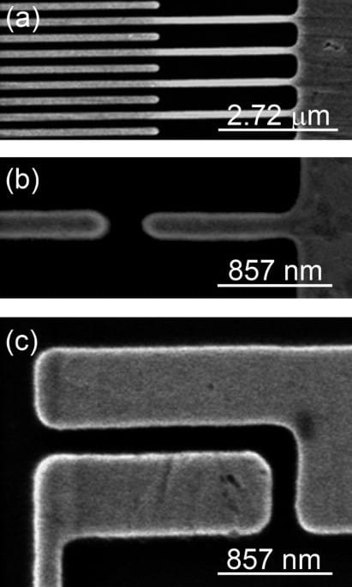
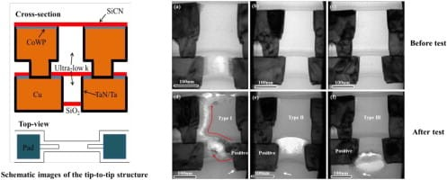
CLOSING · MICROGRAPHS
SET 01 / 30
Sources
원문 전문을 열어본 것과, 초록·메타데이터만 확인한 것을 구분했습니다.
HOW WE CHOSE
오픈액세스·무료 accepted manuscript를 우선했습니다.
ScienceDirect · 2014
EXCLUDED
광자·플렉시블·태양광 논문(주제 불일치),
세정·레지스트 스트립 계열(수치 공개 거의 없음),
그리고 초록조차 수치를 담지 않은 2000년대 초 oral presentation 기록.
제외한 것들
Springer · JMR 2008

